Slide 1
Esercizio guidato
Diagrammi E-R e Schema Relazionale

Slide 2
Esercizio : traccia
Diversi ristoranti adottano diversi tipi di cucina (cinese,tailandese,italiana,...). Ad ogni tipo di cucina si vuole associare un codice ed eventualmente una breve descrizione ad uso dei turisti. I ristoranti sono situati in diverse zone della città, ognuna delle quali è raggiunta da almeno una linea urbana di autobus. I ristoranti, di cui si fornisce nome e indirizzo, accettano esclusivamente le carte di credito con cui sono convenzionati. Per ogni tipo di carta di credito è disponibile un numero verde in caso sia necessaria una consulenza telefonica.

Slide 3
Esercizio : schema E-R
Diversi ristoranti adottano diversi tipi di cucina (cinese,tailandese,italiana,...). Ad ogni tipo di cucina si vuole associare un codice ed eventualmente una breve descrizione ad uso dei turisti. I ristoranti sono situati in diverse zone della città, ognuna delle quali è raggiunta da almeno una linea urbana di autobus. I ristoranti, di cui si fornisce nome e indirizzo, accettano esclusivamente le carte di credito con cui sono convenzionati. Per ogni tipo di carta di credito è disponibile un numero verde in caso sia necessaria una consulenza telefonica.
Individuo le entità

Slide 4
Esercizio : schema E-R
Diversi ristoranti adottano diversi tipi di cucina (cinese,tailandese,italiana,...). Ad ogni tipo di cucina si vuole associare un codice ed eventualmente una breve descrizione ad uso dei turisti. I ristoranti sono situati in diverse zone della città, ognuna delle quali è raggiunta da almeno una linea urbana di autobus. I ristoranti, di cui si fornisce nome e indirizzo, accettano esclusivamente le carte di credito con cui sono convenzionati. Per ogni tipo di carta di credito è disponibile un numero verde in caso sia necessaria una consulenza telefonica.
Individuo le entità
Individuo le relazioni

Slide 5
Esercizio : schema E-R
Diversi ristoranti adottano diversi tipi di cucina (cinese,tailandese,italiana,...). Ad ogni tipo di cucina si vuole associare un codice ed eventualmente una breve descrizione ad uso dei turisti. I ristoranti sono situati in diverse zone della città, ognuna delle quali è raggiunta da almeno una linea urbana di autobus. I ristoranti, di cui si fornisce nome e indirizzo, accettano esclusivamente le carte di credito con cui sono convenzionati. Per ogni tipo di carta di credito è disponibile un numero verde in caso sia necessaria una consulenza telefonica.
.
Individuo le entità
Individuo le relazioni
Individuo gli attributi delle entità e delle relazioni

Slide 6
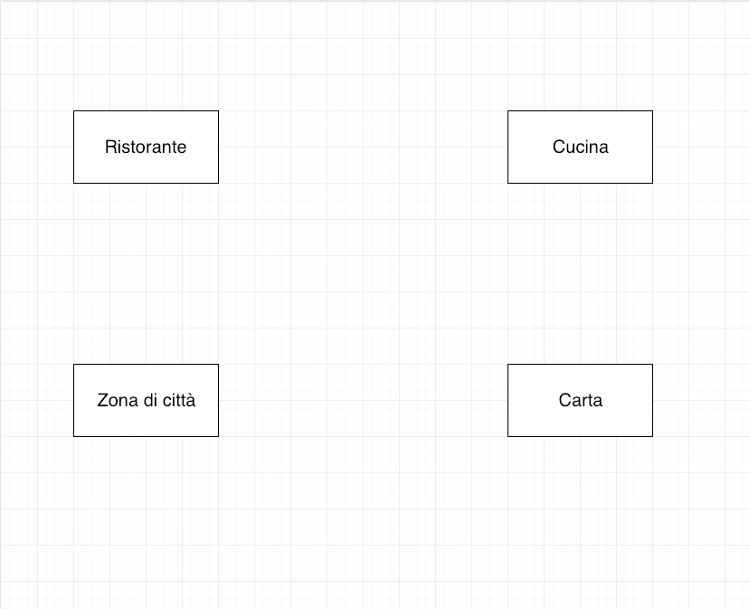
Esercizio : schema E-R
Place your screenshot here
Place your screenshot here
Disegno lo schema:
rappresento le entità

Slide 7
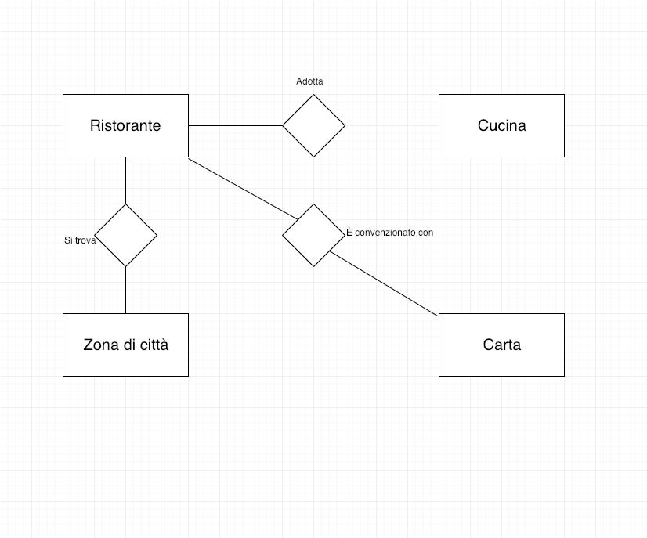
Esercizio : schema E-R
Place your screenshot here
Place your screenshot here
Disegno lo schema:
rappresento le entità
le relazioni

Slide 8
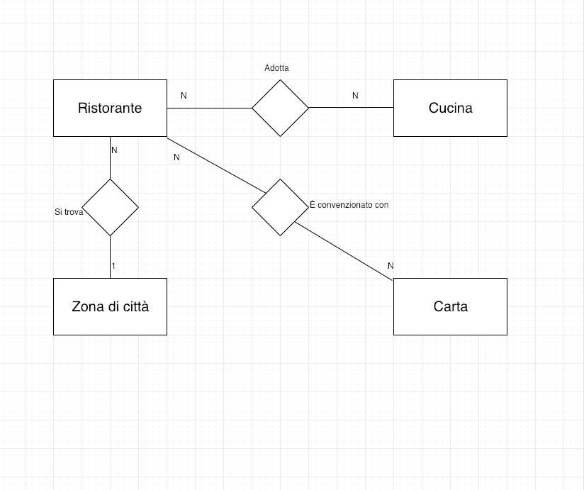
Esercizio : schema E-R
Place your screenshot here
Place your screenshot here
Disegno lo schema:
rappresento le entità
le relazioni
le cardinalità delle relazioni

Slide 9
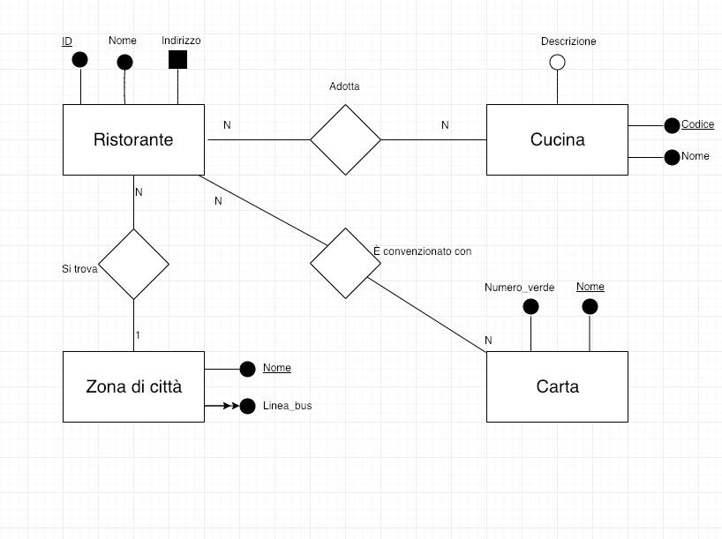
Esercizio : schema E-R
Place your screenshot here
Place your screenshot here
Disegno lo schema:
rappresento le entità
le relazioni
le cardinalità delle relazioni
gli attributi

Slide 10
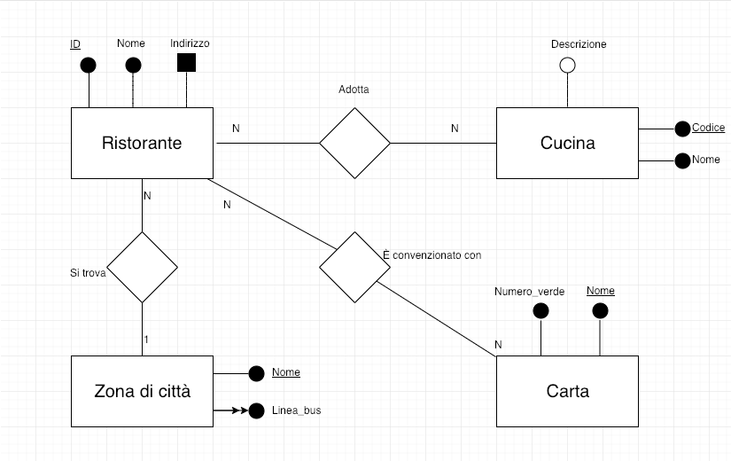
Esercizio : modello relazionale
Partiamo dallo schema E-R

Slide 11
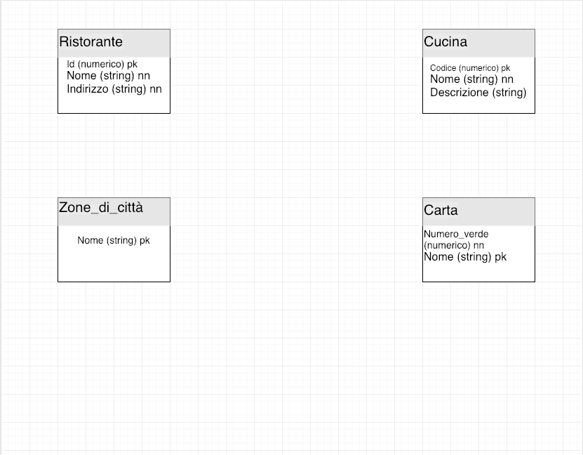
Esercizio : modello relazionale
Le entità diventano tabelle. Gli attributi, eccetto quelli multipli, vengono riportati, con il loro tipo e le loro caratteristiche.

Slide 12
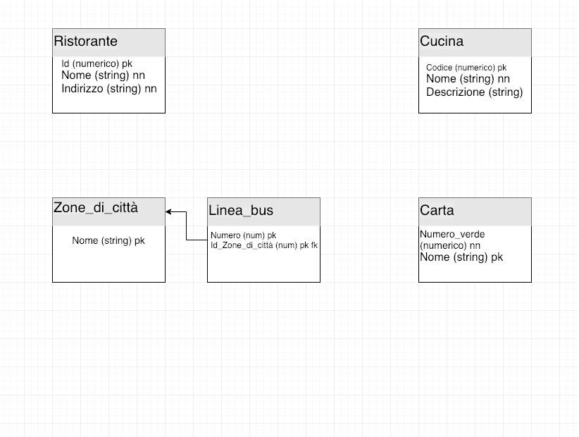
Esercizio : modello relazionale
Gli attributi multipli diventano tabelle, con un nome e con chiave esterna verso l’entità originale. Entrambi gli attributi formano la chiave primaria.

Slide 13
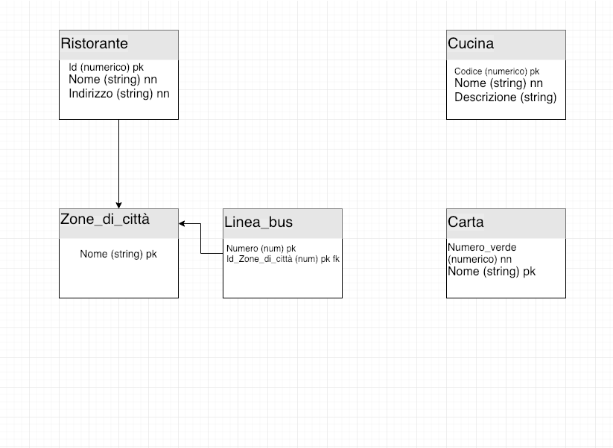
Esercizio : modello relazionale
Le relazioni 1 a N diventano chiavi esterne, dall’entità con cardinalità “N” verso quella con cardinalità “1”.

Slide 14
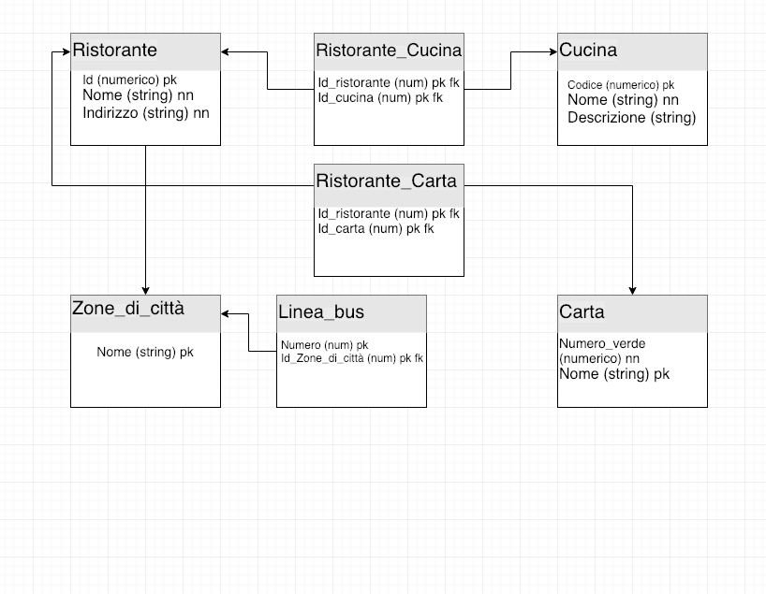
Esercizio : modello relazionale
Le relazioni N a N diventano tabelle con chiavi esterne verso le entità in relazione. Entrambe formano la chiave primaria. Eventuali attributi della relazione diventano attributi della nuova tabella.

